Slide 1
Влияние баскетбола на физическое развитие ребенка
Выполнил:
ученик 7 В класса
Желнин Егор
Классный руководитель: Саттарова С.А.
Руководитель проекта: Приказчикова Т.В.

Slide 2
Цель: определение влияния баскетбола как вида спорта на физическое развитие ребенка. Создать свою систему тренировок.
Актуальность проекта: коллективный характер футбола позволяет игрокам проявить свои лучшие морально-волевые качества: ответственности и дисциплинированности, уважения к товарищам по команде и сопернику, взаимовыручки, смелости и решительности.
Задачи:
1. Изучить историю возникновения баскетбола как вида спорта.
2. Проанализировать влияние баскетбола на физическое развитие ребенка.
3. Составить свою сиситему тре
Объект исследования: спортивная игра – баскетбол.
Предмет исследования: знания о баскетболе.

Slide 3
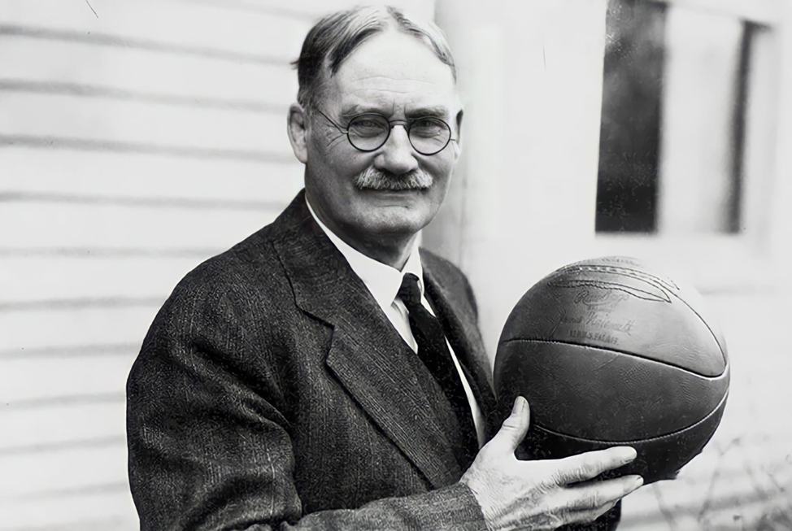
История возникновения баскетбола
Родиной баскетбола являются Соединенные Штаты Америки. Игра была придумана в 1891 году в учебном центре Христианской молодежной ассоциации в Спрингфилде, штат Массачусетс. Чтобы оживить уроки по гимнастике, молодой преподаватель, уроженец Канады, доктор Джеймс Нейсмит придумал новую игру.
Он прикрепил к перилам балкона две фруктовые корзины без дна, в которые нужно было забрасывать футбольный мяч (basket- корзина, boll - мяч. ). Через год Д. Нейсмит разработал первые 13 пунктов баскетбольных правил

Slide 4
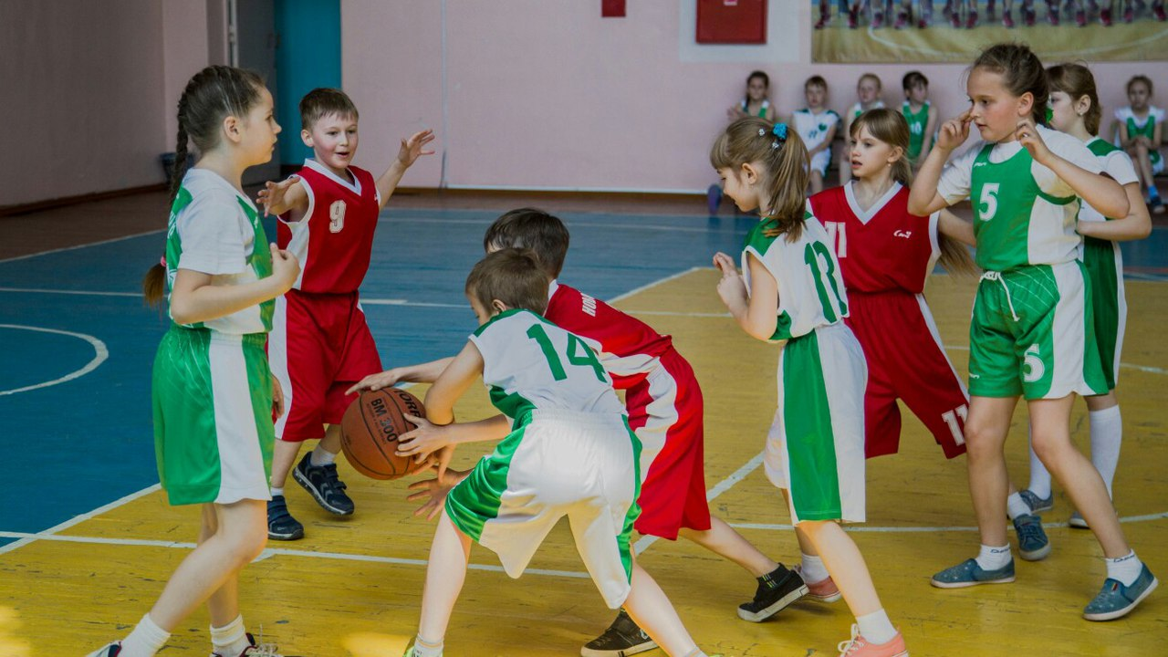
Мини-баскетбол
Игра предназначена для детей 6–12 лет и подразделяется на два уровня: собственно мини-баскетбол (возрастная группа 9–12 лет) и микро-баскетбол (для детей младше 9 лет).
В мини-баскетбол играют команды по пять игроков в каждой, хотя допускаются и «уменьшенные» составы – вплоть до 2´2. Нередко проводятся матчи между смешанными командами (в состав которых входят и мальчики, и девочки). Игра идет четыре тайма по 6 минут. Несколько отличаются от классического баскетбола и сами правила игры

Slide 5
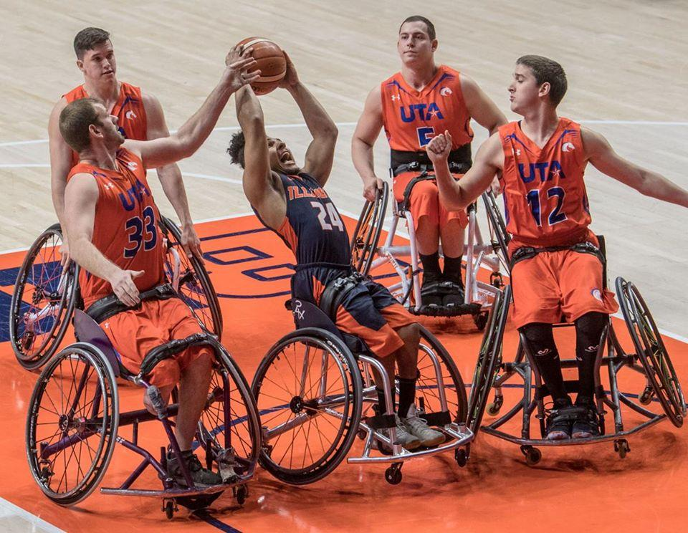
Баскетбол на инвалидных колясках
Появился в 1946 в США. Бывшие баскетболисты, во время Второй мировой войны получившие серьезные ранения и увечья на полях сражений, не захотели расставаться с любимой игрой и придумали «свой» баскетбол. Сейчас в него играют более чем в 80 странах. Число официально зарегистрированных игроков – 25 тысяч человек.
Международная федерация баскетбола на инвалидных колясках (IWBF) проводит различные спортивные мероприятия: чемпионат мира – раз в 4 года; ежегодные турниры клубных команд, зональные соревнования (один-два раза в год) и пр. Баскетбол на инвалидных колясках входит в программу Параолимпийских игр с момента проведения первой такой Олимпиады в Риме в 1960.

Slide 6
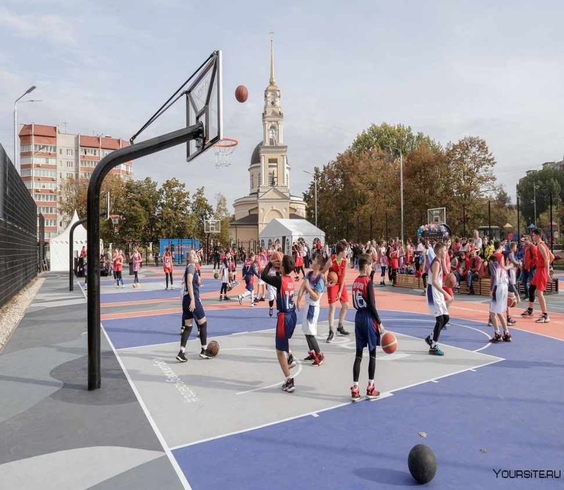
Стрит бол
Более динамичный и агрессивный вид спорта, чем классический баскетбол.
В игре участвуют две команды по три игрока в каждой (иногда с одним запасным) на специальной площадке для стритбола или на обычной баскетбольной, задействуя только одну ее половину – и, соответственно, только одно кольцо. В случае промаха команда, атаковавшая до этого кольцо, защищает его от атаки соперника и т.д. Игра идет до того момента, пока одна из команд не наберет 16 очков. Иногда играют до разрыва в 8 очков или на время (20 минут) – в этом случае действует правило 30 секунд: если за это время команда не сумела завершить атаку, мяч переходит к сопернику. За результативный бросок команде начисляется очко, за бросок из 3-очковой зоны – два очка.

Slide 7
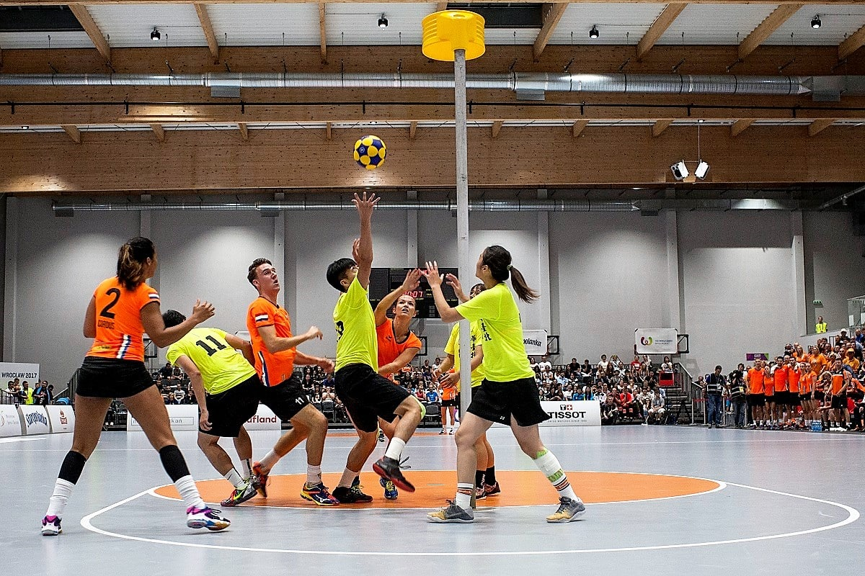
Корф бол
Корф бол менее контактная, по сравнению с баскетболом, игра. При этом, согласно правилам, мужчина может играть только против мужчины, а женщина – против женщины.
Дриблинг в корф боле не допускается, а игрок, овладевший мячом, может сделать с ним не более двух шагов. Кольцо по диаметру уже баскетбольного (40 см), а крепится оно выше (3,5 м). (Существует более «масштабный» вариант игры: с большими размерами площадки, количеством игроков и т.д.)

Slide 8
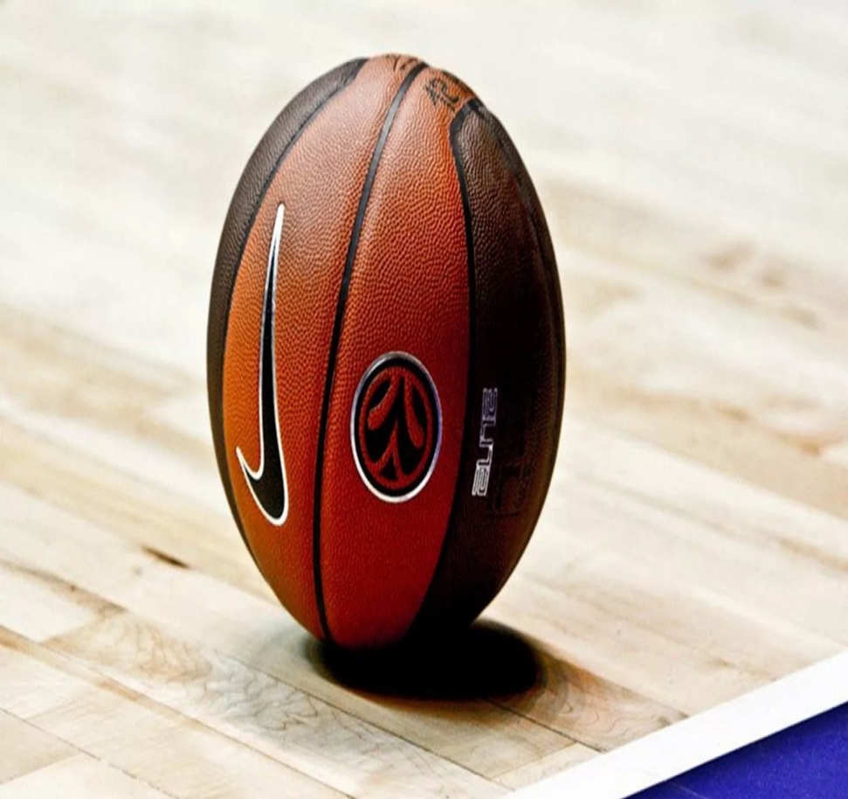
Правила игры в баскетбол
Спортсмены, владеющие мячом, должны передвигаться по полю, ударяя им в пол. В противном случае будет засчитан «пронос мяча», а это нарушение правил в баскетболе. Случайное прикосновение к мячу отличной от руки частью тела не считается нарушением, в отличие от целенаправленной игры ногой или кулаком.
Баскетбольный матч состоит из 4 периодов или таймов, но время каждого тайма разнится в зависимости от баскетбольной ассоциации. Между периодами предусмотрены короткие перерывы. Заброшенный в корзину мяч может приносить разное количество очков своей команде.

Slide 9
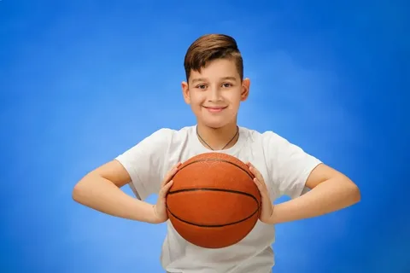
Влияние баскетбола на физическое развитие ребенка
Влияние игры баскетбол на физическое развитие ребенка очень сильно. В первую очередь у ребят занятых в этом спорте развивается выносливость, и укрепляются все группы мышц. Тренировка по баскетболу – это прыжки, бег, махи руками, наклоны и приседания, которые позволяют развивать все группы мышц и укреплять сердце и сосуды.
Помимо общей пользы для здоровья, баскетбол также поможет предотвратить развитие некоторых болезней, которые возникают в результате пассивного образа жизни.

Slide 10
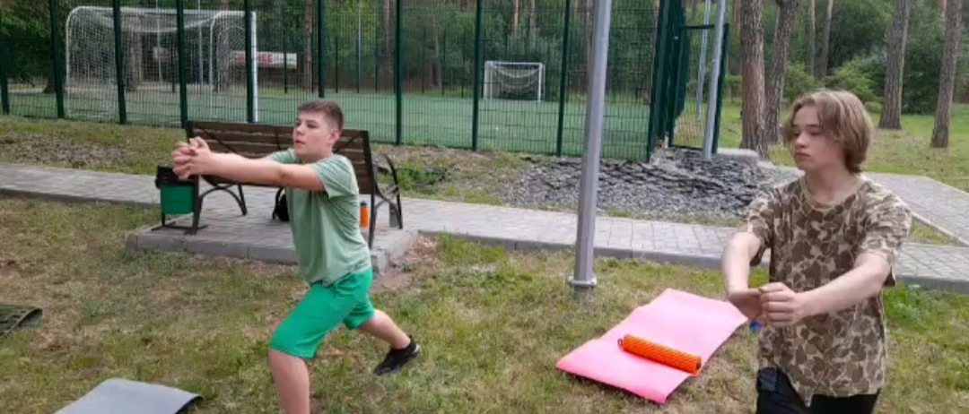
Система тренировок нашей команды
Также я изучил систему тренировок Велишаева Э.И. Это тренер нашей команды 2010г.р. и младших команд 2014г.р. и 2012г.р.
В команде 2014г основной упор на технику броска и дриблинга, работа на мышцы происходит реже всего, и на игровое мышление оказывается внимание чуть реже, чем на технику.
В команде 2012 г упор больше всего на игровое мышление, так как на этой стадии возраста это очень важно, далее идет работа на технику и отработку комбинаций, в последнюю очередь идет тренировка мышц, но этой работы больше чем в команде 2014г
А уже в команде 2010г идет упор больше на физическую подготовку, после на игровое мышление и отработку комбинаций и в последнюю очередь на технику

Slide 11
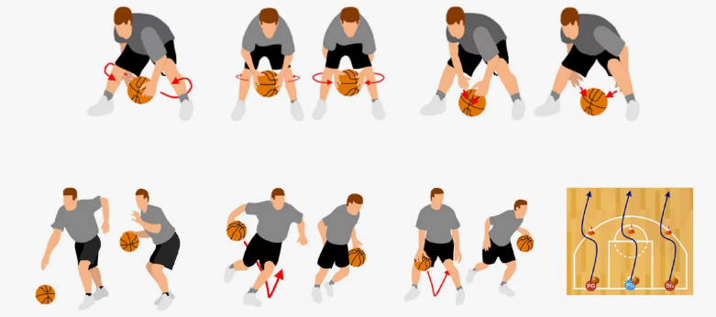
Система тренировок
Мной составлена программа тренировок для начальной группы.
ведение мяча
Правильное и безопасное принятие (получение) мяча
обучение броскам, броску после двух шагов
физической подготовка, т.е. занятия под большой нагрузкой
игра пять на пять на два кольца

Slide 12
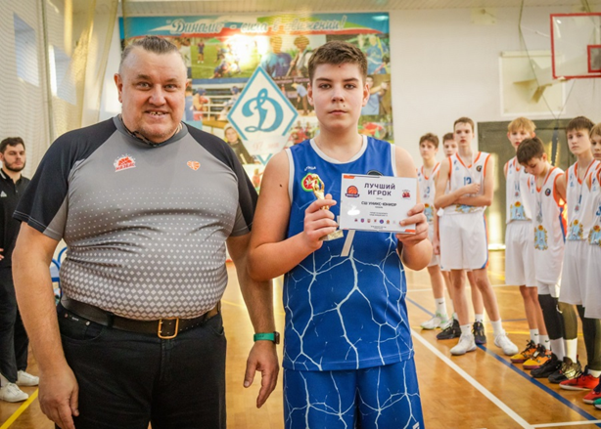
Я и баскетбол
Почему же я выбрал баскетбол в качестве темы для проекта? Мне интересны игры с мячом, но больше всего люблю баскетбол. Это очень интересная игра, полная азарта. Этот вид спорта развивает скорость, сообразительность, точность реакции и выносливость. Баскетбол является командной игрой и развивает сплоченность и командный дух. А больше всего меня привлекает непревзойденный азарт этой игры!
Я слежу за российскими и мировыми чемпионатами по баскетболу.
Я сам тоже играю в эту игру. С каждым разом я чувствую, что становлюсь быстрее, сильнее, ловчее. К тому же, баскетбол сближает, я знаю это не понаслышке, ведь этот вид спорта познакомил меня со многими хорошими ребятами.
Кроме этого, я вхожу в сборную Татарстана, наша команда имеет неплохие результаты: 2ух кратный чемпион РТ.

Slide 13
Вывод
Так как я изучил систему наших тренировок, я могу сказать что работа над техникой производится больше всего в командах 2014 и 2013гг, работа над игровым мышлением больше в командах 2013 и 2010гг,а работы над мышцами больше всего в команде 2010г

Slide 14
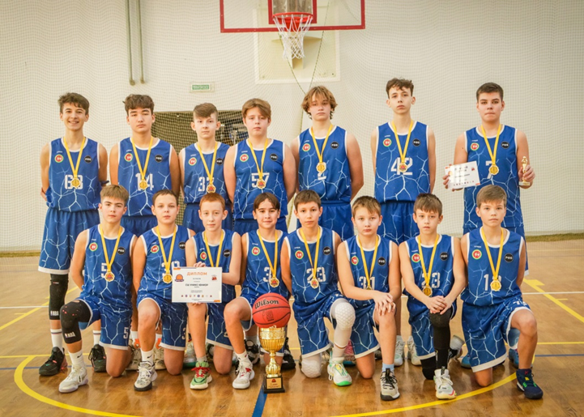
Заключение
Занимайтесь любимым видом спорта!
Занятия спортом очень важны для всего нашего организма. Это поддерживает тонус, укрепляет мышцы. Если постоянно заниматься спортом, то можно побороть постоянную усталость и раздраженность.
По результатам подготовки и проведения проекта был сделан вывод, что баскетбол может стать прекрасной школой, в которой игроки учатся находить компромиссное решение, сохранять настойчивость в самых сложных ситуациях, нести личную ответственность за успех команды, работать слаженно, всем вместе, уважать других людей, воспринимать победы и поражения как путь к самосовершенствованию.

Slide 15
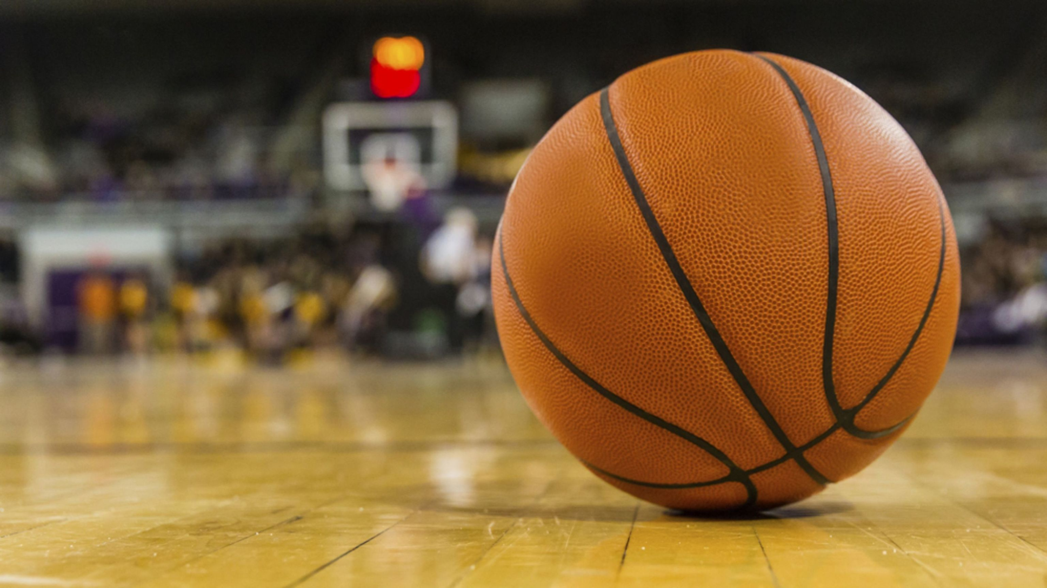
Спасибо за внимание

